Slide 1

Thiết kế giao diện người dùng
ĐẠI HỌC QUỐC GIA TP.HCM
ĐẠI HỌC CÔNG NGHỆ THÔNG TIN
Biên soạn: ThS. Tạ Thu Thủy

Slide 2
Buổi Thực hành C1

Slide 3
Yêu cầu
Nhóm 3-4 thành viên.
Chọn đề tài.
Thiết kế được giao diện người dùng cho sản phẩm phần mềm nhóm chọn.
Nộp báo cáo bài thực hành hàng tuần theo tên BCTuanX_NhomY.

Slide 4
Gợi ý các chủ đề
Các lĩnh vực ứng dụng CNTT:
1. Quản lý trang trại | 11. Toán học | 21. Tài chính
2. Thú ý | 12. Kiến trúc | 22. Marketing
3. Trồng trọt | 13. Dịch vụ bảo dưỡng | 23. Vận tải
4. Sinh học | 14. Khảo sát khách hàng | 24. Thương mại điện tử
5. Khoa học môi trường | 15. Lập kế hoạch | 25. Hành chính nhà nước
6. Địa lý | 16. Xây dựng | 26. Âm nhạc
7. Vật lý | 17. Kế toán | 27. Giáo dục
8. Hóa học | 18. Quản lý | 28. Sản xuất
9. Công nghệ thực phẩm | 19. Bán lẻ | 29. Viễn thông
10. Thể thao | 20. Kinh doanh | 30. Du lịch …

Slide 5
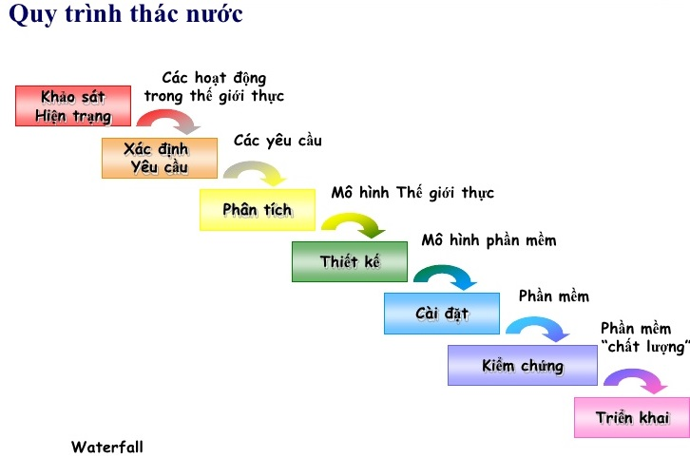
Quy trình thiết kế

Slide 6
Quy trình thiết kế

Slide 7
Nhiệm vụ thực hành Tuần 1
Khảo sát hiện trạng.
Xác định và phân tích yêu cầu.
Nghiên cứu các phần mềm tương tự.

Slide 8
Khảo sát – phân tích yêu cầu
Khảo sát.
Xác định và phân tích yêu cầu.

Slide 9
Nghiên cứu các phần mềm
Điểm hay.
Điểm dở.
Rút ra kinh nghiệm.

Slide 10
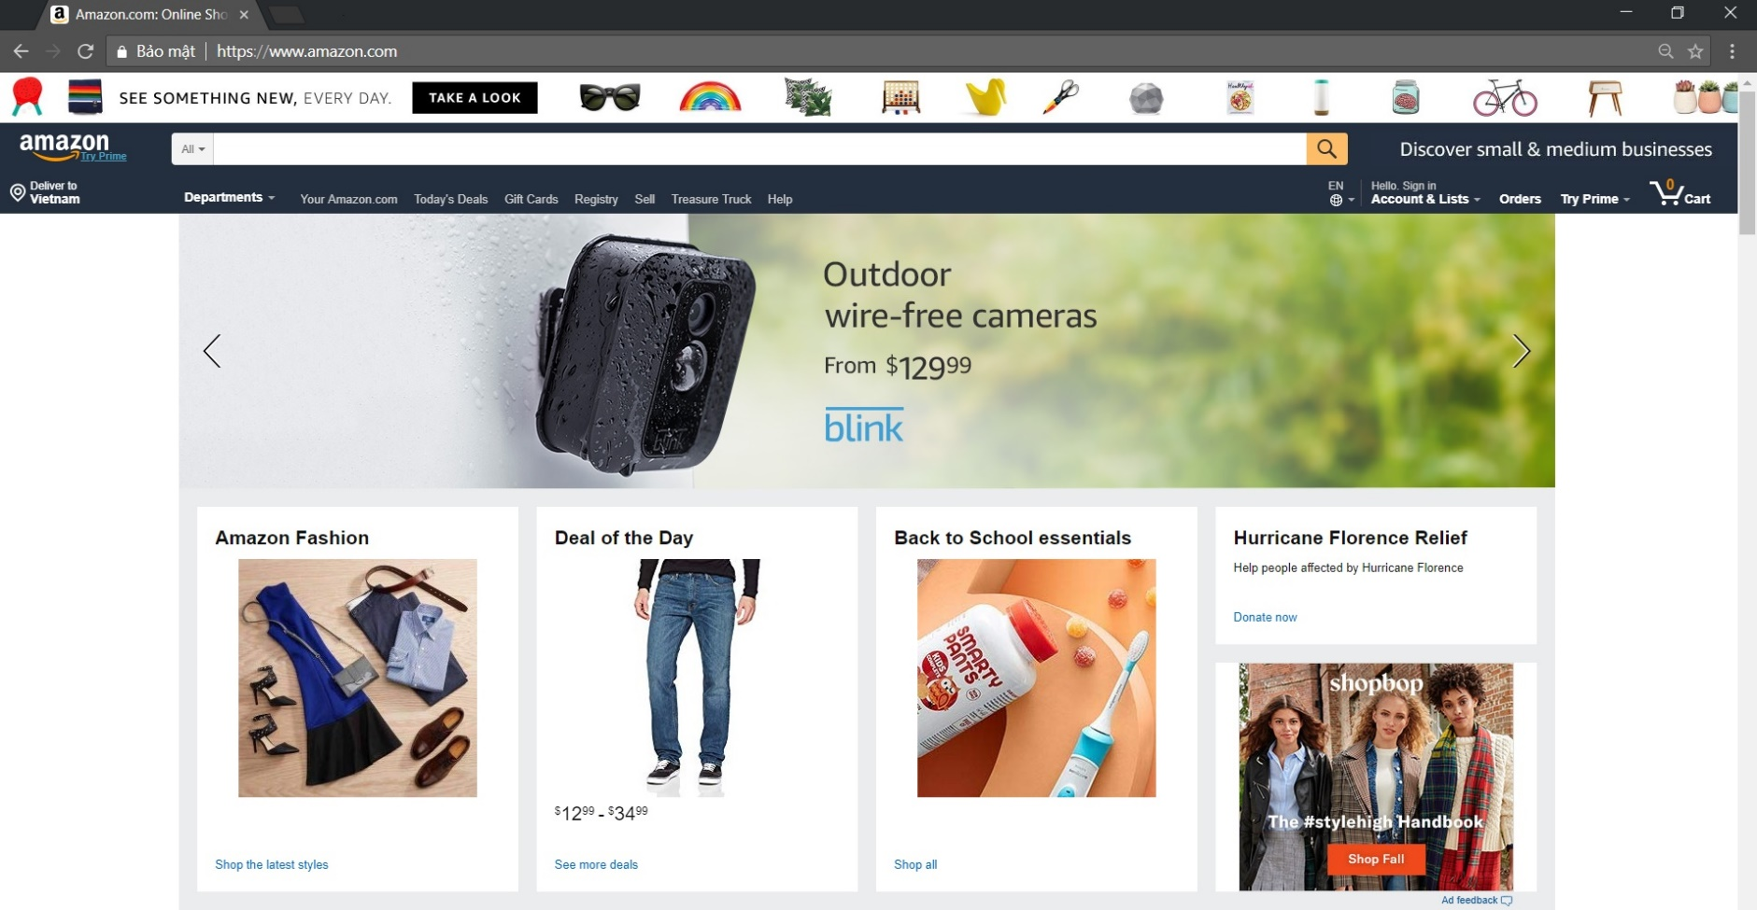
Ví dụ

Slide 11
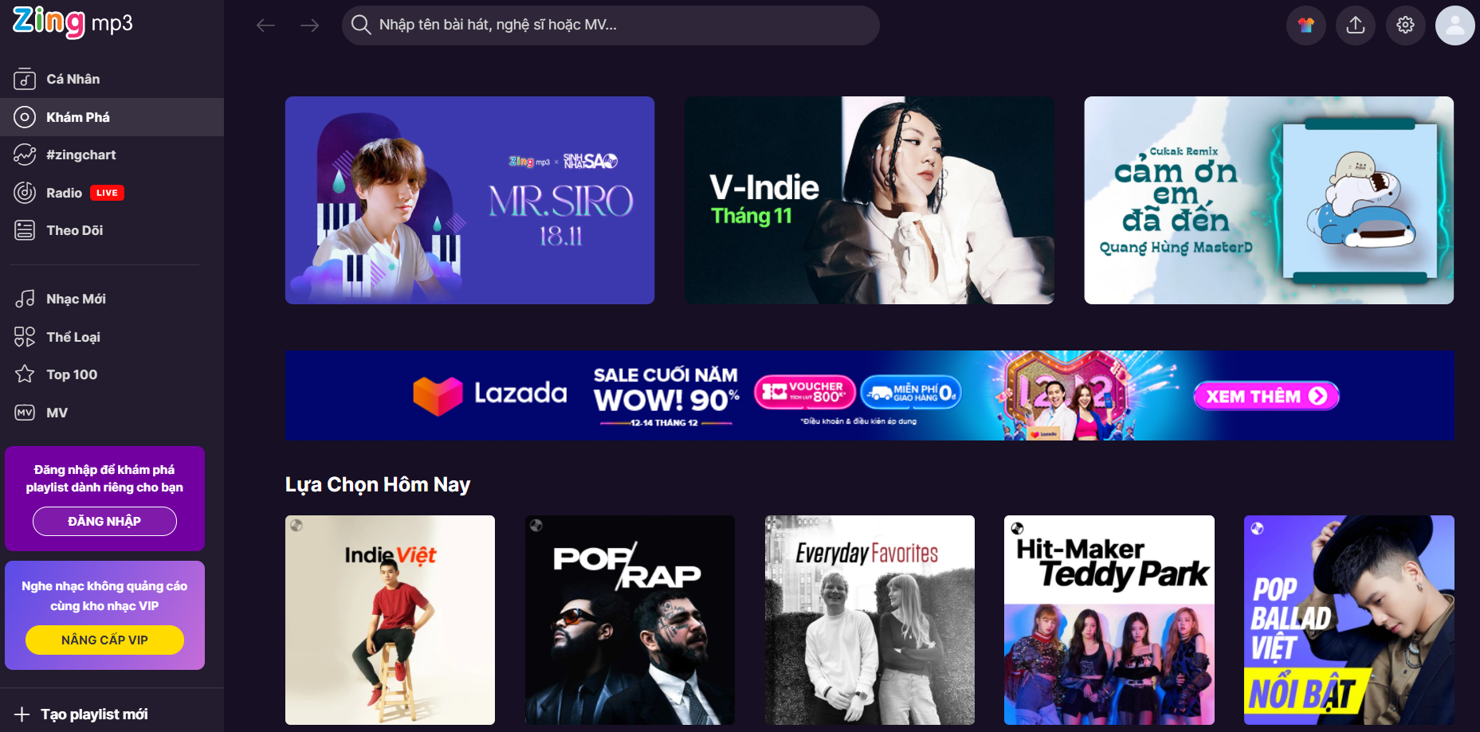
Ví dụ

Slide 12
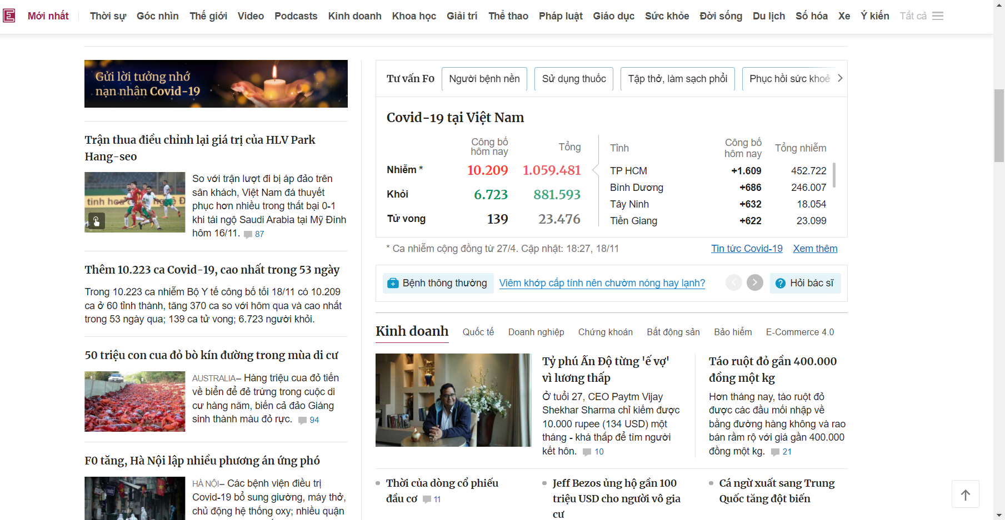
Ví dụ

Slide 13
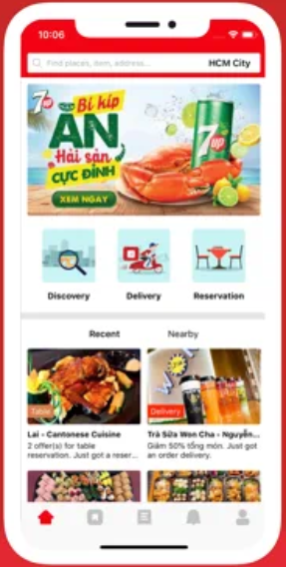
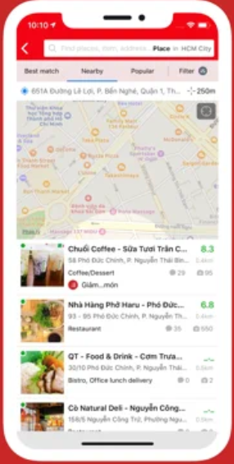
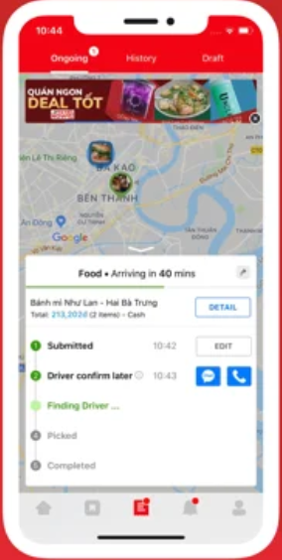
Ví dụ

Slide 14
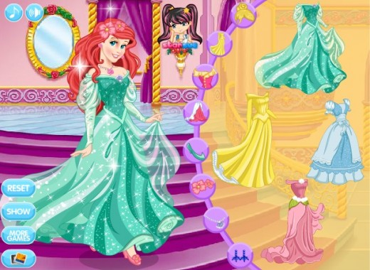
Ví dụ

Slide 15
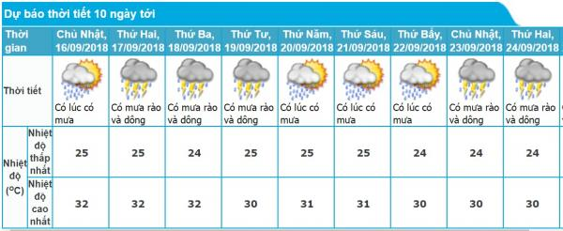
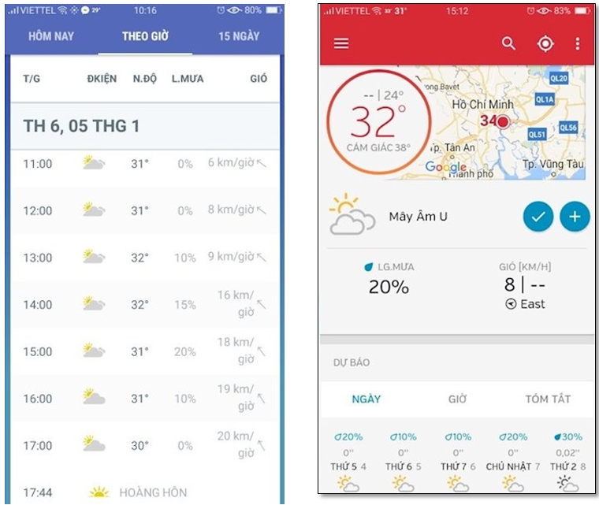
Ví dụ

Slide 16

Thiết kế Giao diện người dùng

Slide 17

Thiết kế Giao diện người dùng
Cảm ơn các bạn đã chú ý lắng nghe!

